Slide 1
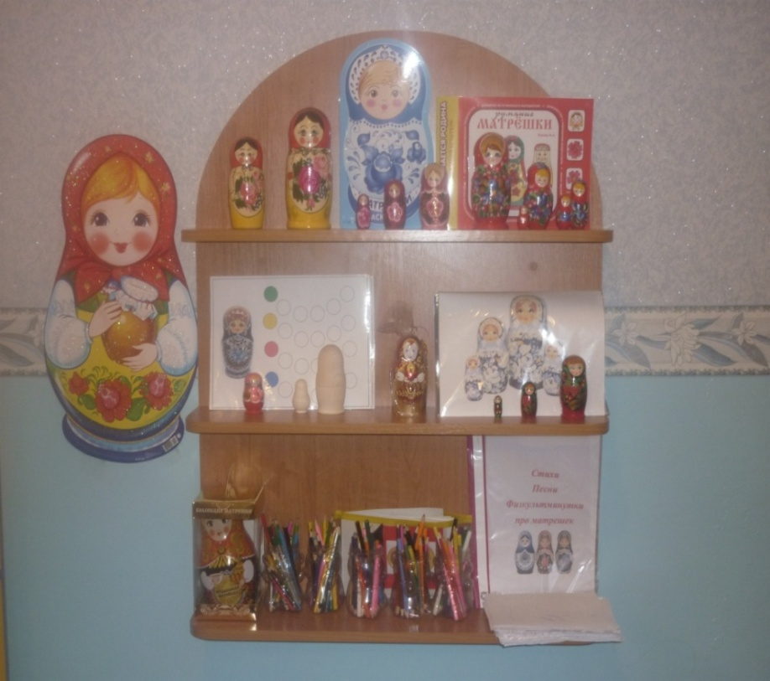
Проект
Мини-музей
«Русская матрешка»
МБДОУ «Детский сад общеразвивающего вида №115
Выполнила:
Воспитатель 2 младшей группы
Черечукина Н. С.

Slide 2
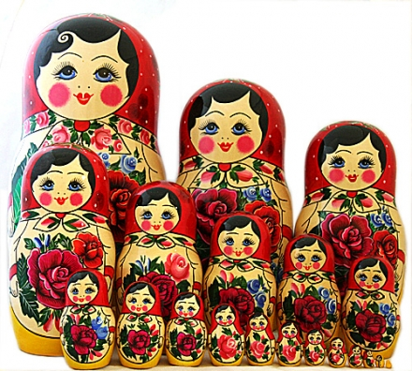
1 этап: определение цели создания мини-музея
Всестороннее развитие и приобщение маленького человека к традициям русского народа.

Slide 3
Задачи
Способствовать активной игровой деятельности ребенка.
Способствовать познавательной активности ребенка, развитию творчества, исследования и экспериментирования с игрушкой.
Развивать мелкую и крупную моторику, сенсорное восприятие.
Способствовать социально-эмоциональному развитию представлений об окружающем мире.
Способствовать художественно-эстетическому развитию.
Расширять представления об окружающем мире.
Способствовать пониманию истории и традиций русского народа.

Slide 4
2 этап: реализация проекта
Проведение познавательных, художественно-эстетических занятий, чтение художественной литературы, подобранной в соответствии с экспонатами мини-музея, постановка театрализованных представлений по мотивам сказок.
Рисование «Украсим матрешек».
Дидактические игры «Бусы для матрешки», « Спрячь матрешку»,
Чтение русских народных сказок: «Колобок», «Курочка Ряба»,
«Три медведя», «Волк и семеро козлят».
Разыгрывание спектаклей с использованием деревянных сказочных персонажей по мотивам сказок.

Slide 5
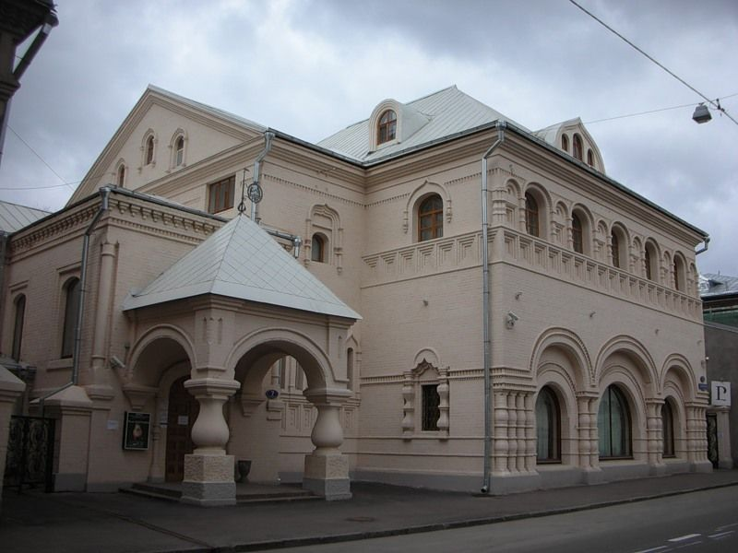
Московский музей матрешки.
Московский Музей матрешки, расположенный в Леонтьевском переулке, является одним из филиалов Фонда народных промыслов. Сам музей возник не так давно, в 2001 году, но зато первая русская разъемная игрушка, получившая имя Матрена или Матрешка, была создана в этом самом здании более ста лет назад.

Slide 6
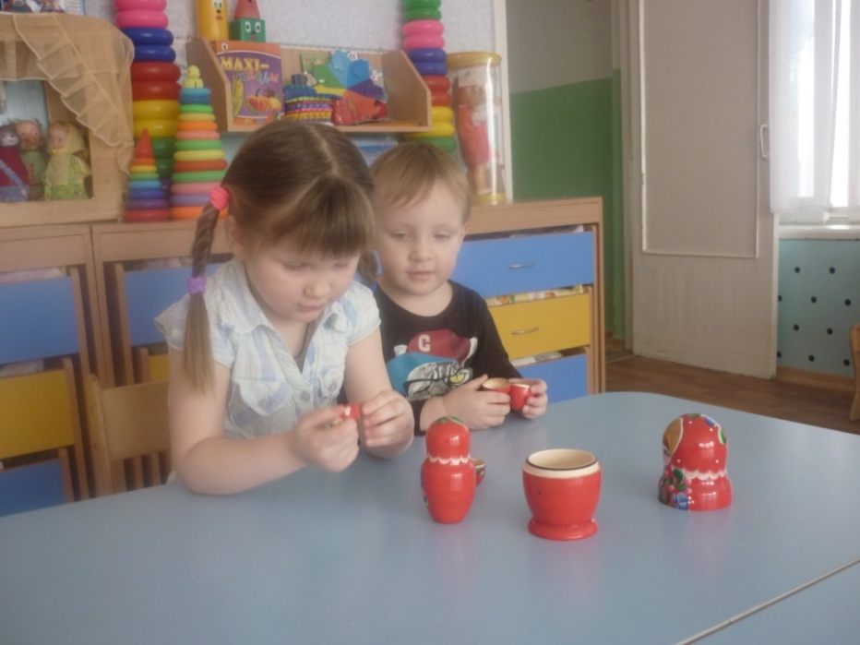
Матрешка
Развивает терпение, усидчивость.
Развивает логическое мышление, пространственное воображение.
Развивает мелкую моторику.

Slide 7
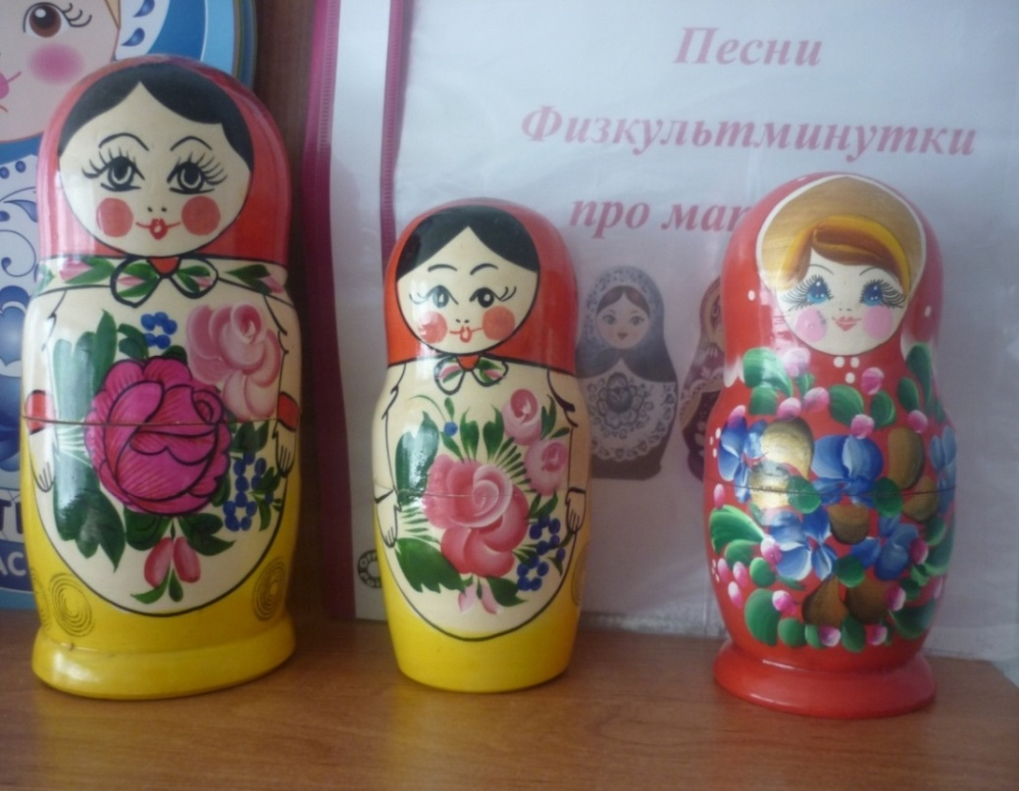
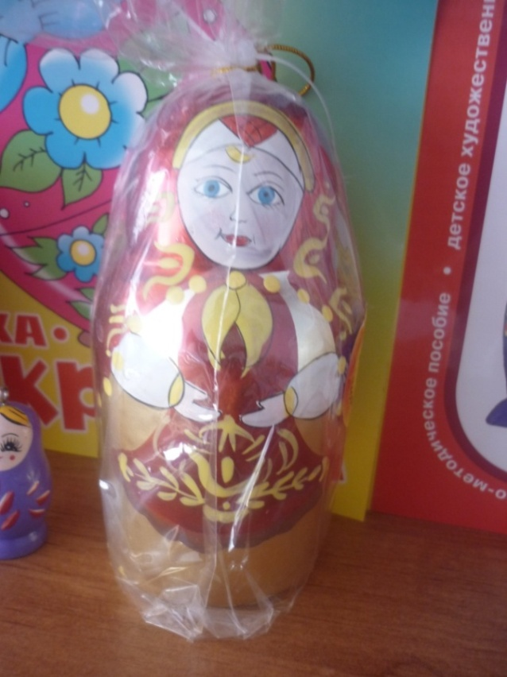
Экспонаты нашего музея

Slide 8
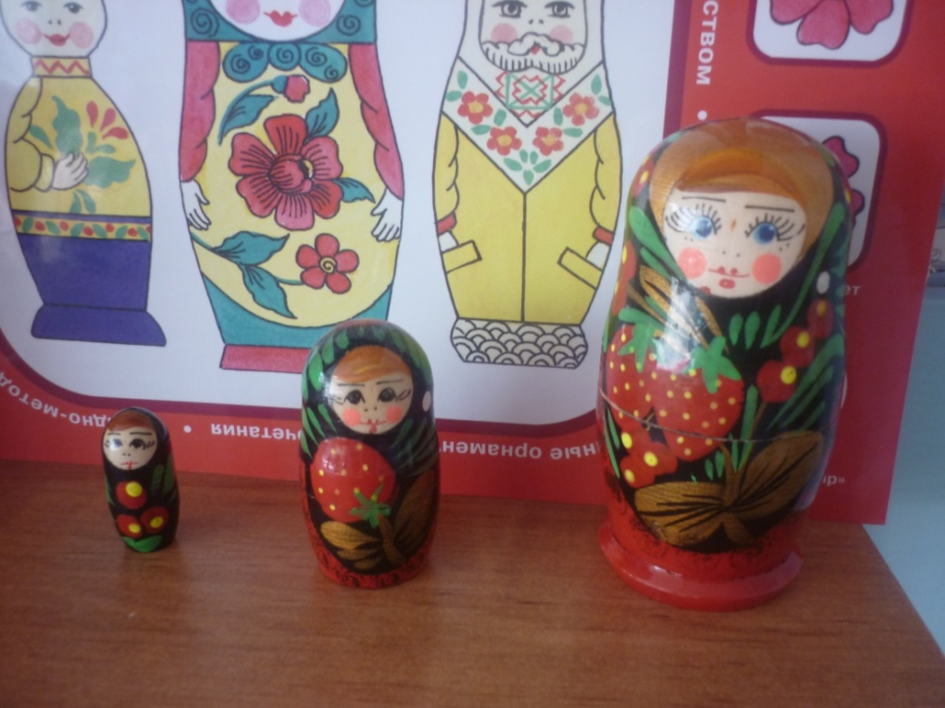
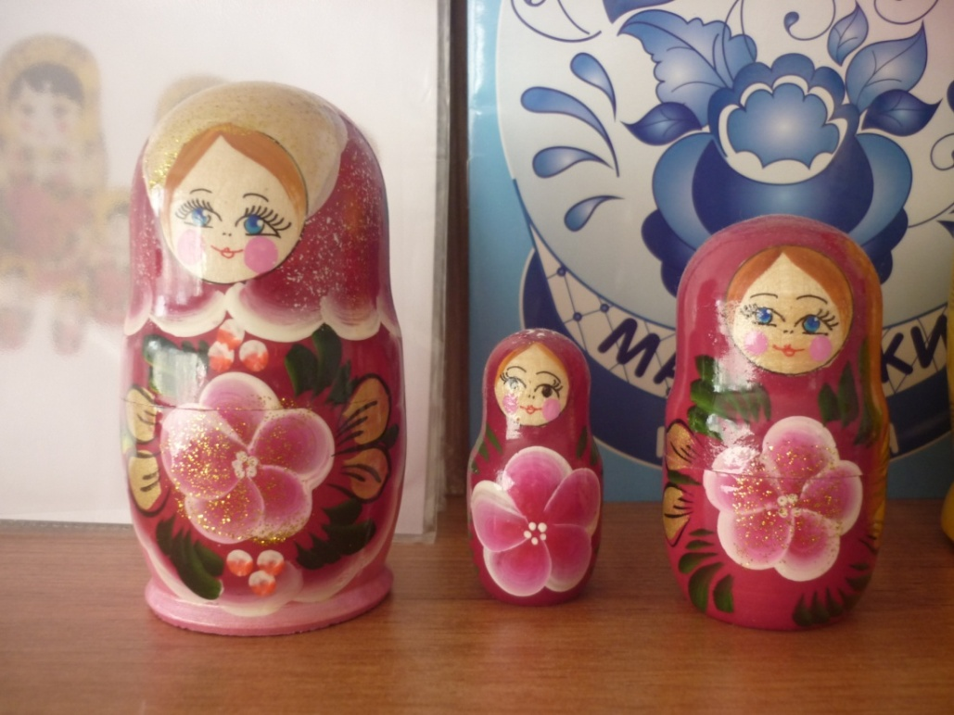

Slide 9
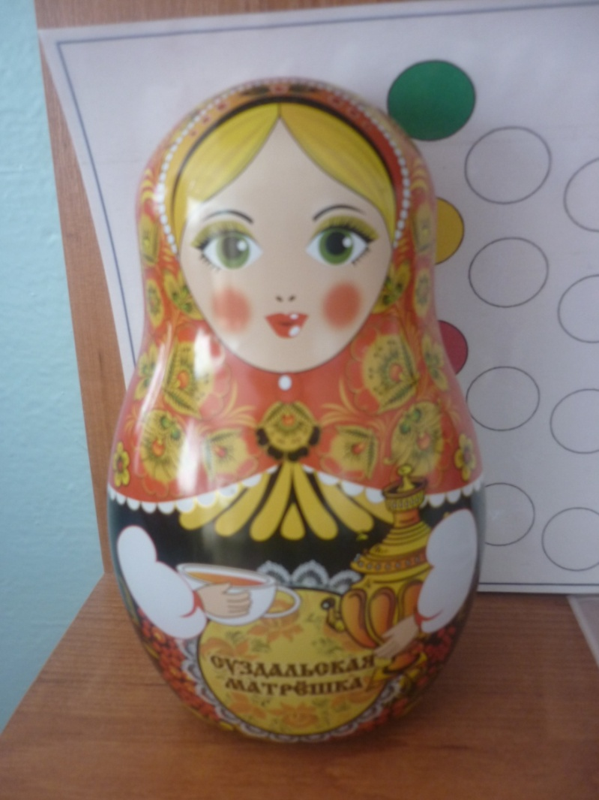
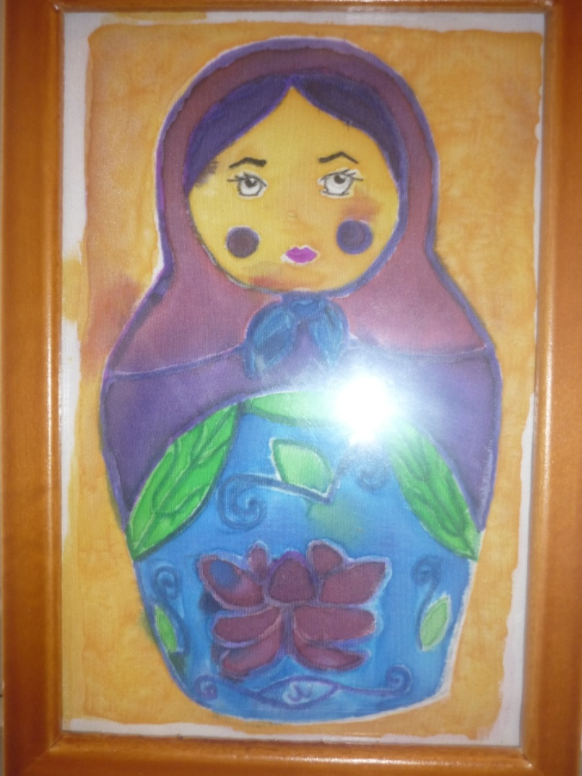

Slide 10
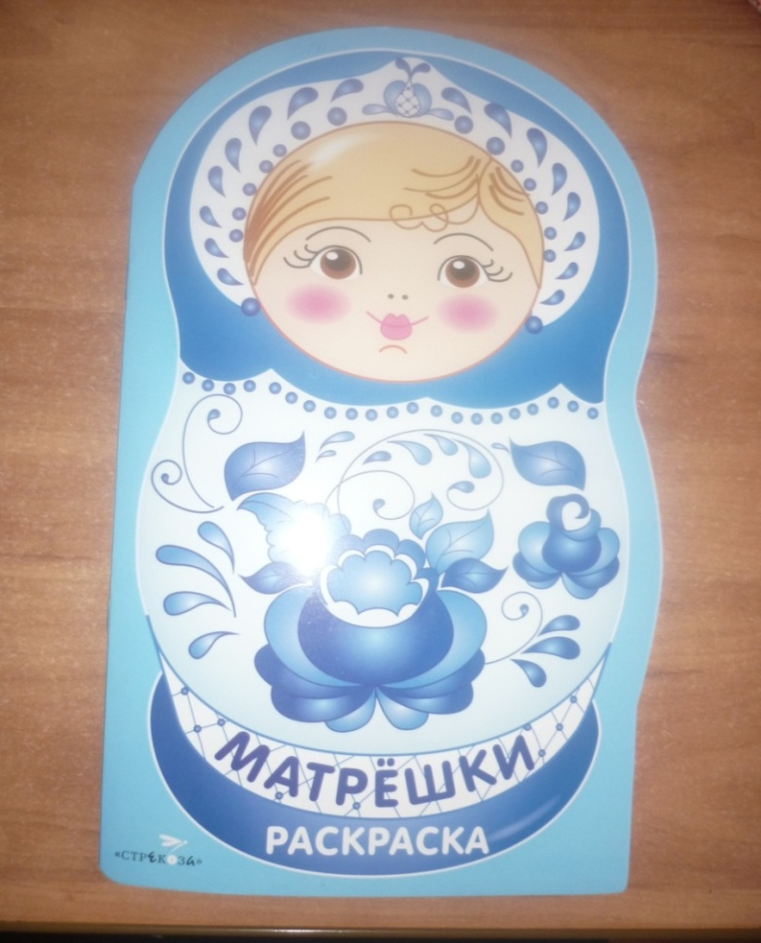
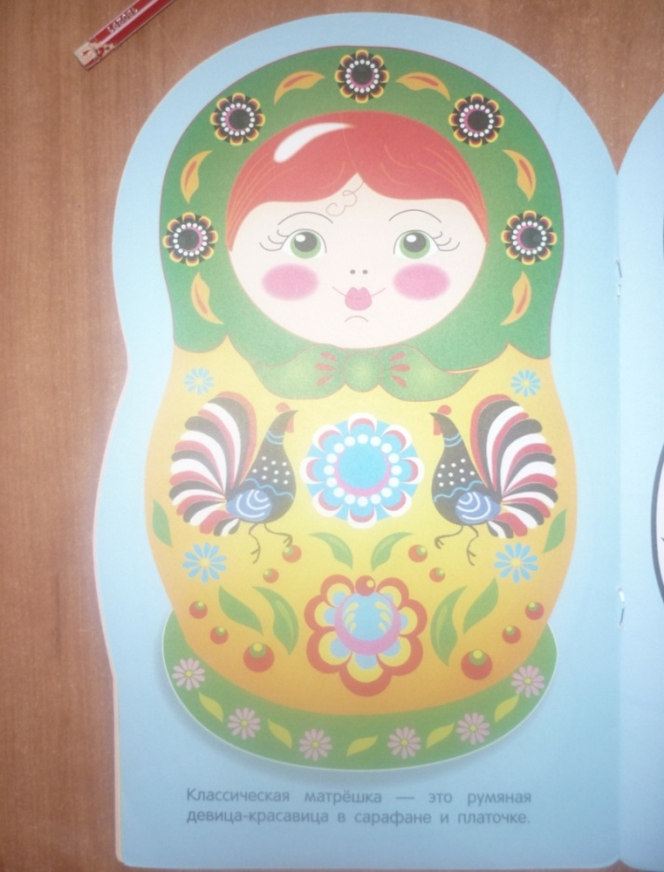
Раскраски про матрешек

Slide 11
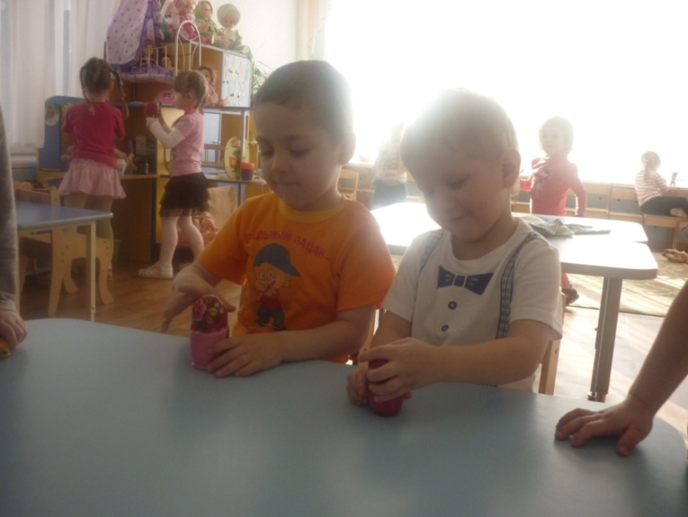
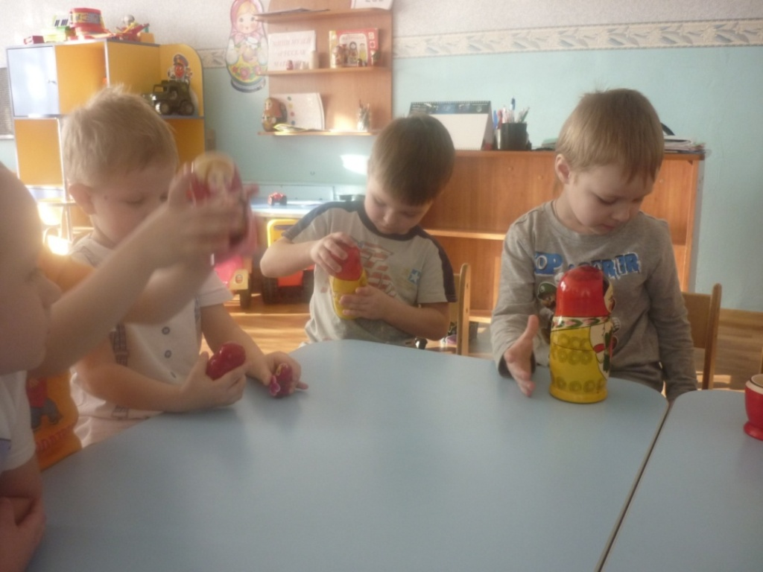
Игры с матрешками

Slide 12
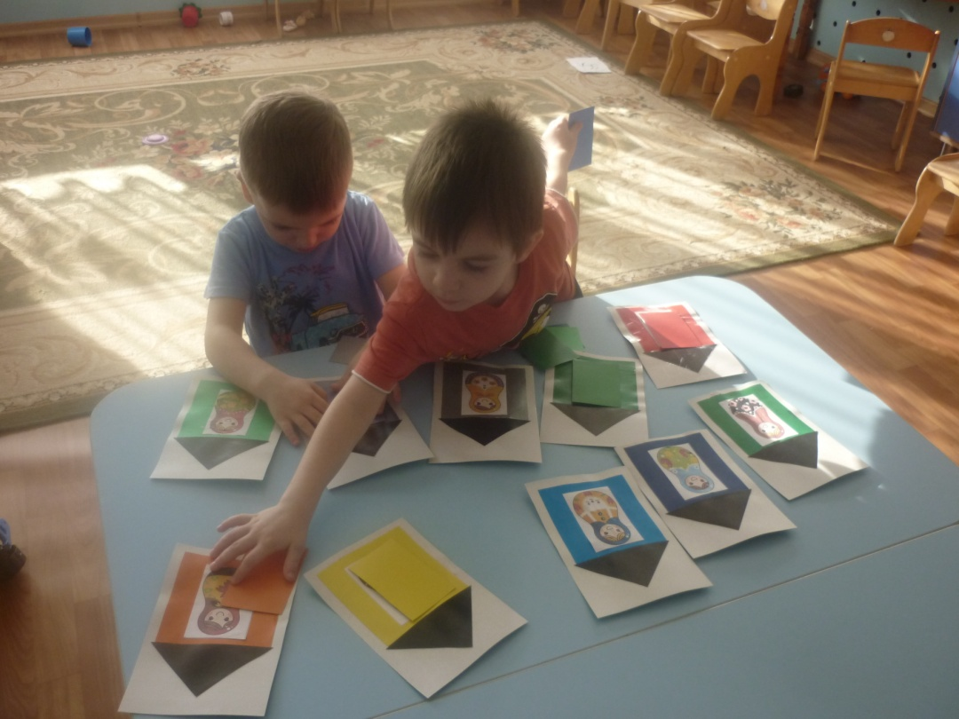

Slide 13
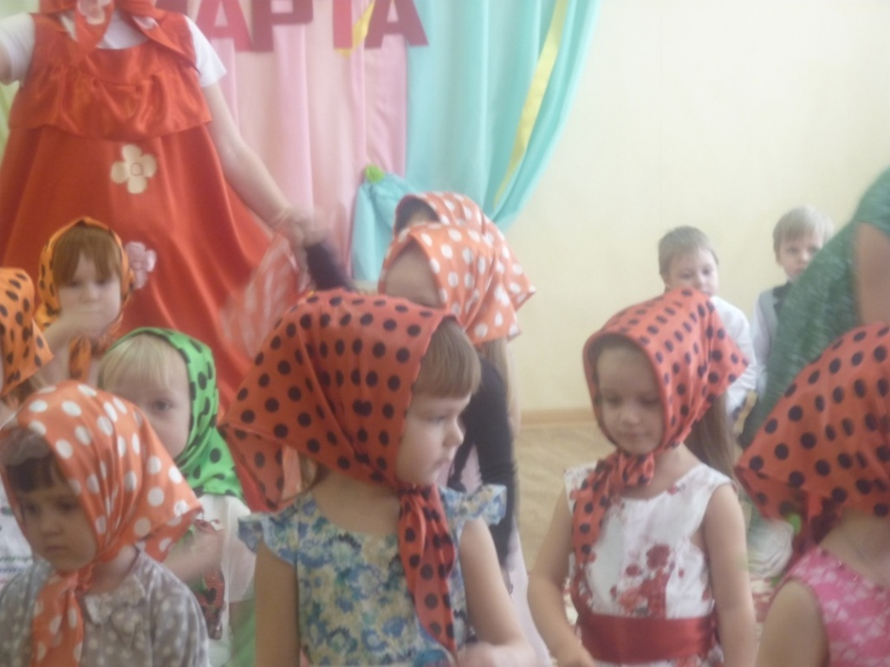
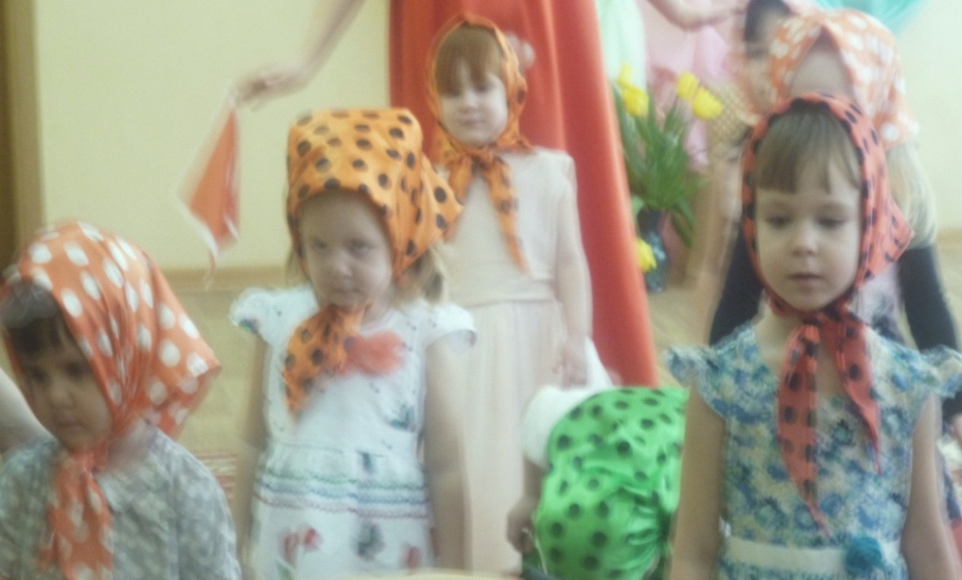
Танец Матрешек

Slide 14
3 этап: подведение итогов
Дети активно проявляют интерес к матрешкам, исследуя их, экспериментируя с ними.
Матрешки обогащают чувственный опыт детей в разных видах деятельности.
Матрешки формируют интерес к эстетической стороне окружающей действительности.
Матрешки способствуют активной игровой деятельности ребенка.

